Slide 1

2 학기
JAVA Class
‘이것이 자바다 3판’
Made by Lewis 2024.09

Slide 2
Agenda
01
강의 소개
과목 및 평가 방법
02
프로그래밍 언어
언어 분류
03
JDK, JRE, JVM
각각의 용어 정의와 구분
04
Hello World
java 프로그램 시작

Slide 3
이것이 자바다!!
강의 소개
“
“
컴퓨터 개발 언어를 배우는 가장 좋은 방법은 많은 예제를 많이 타이핑해서 몸에 익히는 것이 가장 빠르게 익힐 수 있는 좋은 방법이다.
하만석
ms2003@empas.com

Slide 4
이번 학기에 배우는 것
자바의 기본 문법 및 클래스
01
01 ~ 04 장
자바 언어의 기본 문법
02
05 ~ 11 장
객체지향 프로그래밍

Slide 5
Section Break
10 min

Slide 6
Programming Language
“0” , “1”
고급 언어
저급 언어
스크립트 언어
컴파일 언어
C++, Java, Python, JavaScript
어셈블리어
Python, JavaScript, Ruby
C, C++, Java

Slide 7
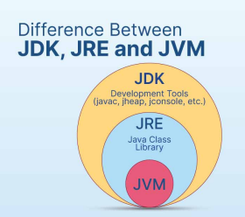
* JDK (Java Development Kit)
개념 & 구성
Difference Between JDK, JRE, and JVM
* JRE (Java Runtime Environment)
* JVM (Java Virtual Machine)

Slide 8
Java keyword
자바 언어에서 이미 정해진 특별한 의미를 가지는 단어
변수 선언
조건문
int, float, double, bool
String
..
..
if, else
for, while
..
..
접근 제어
클래스, 객체 관련
public, private, protected
..
..
class, new, this, null
..
..

Slide 9
Section Break
10 min

Slide 10
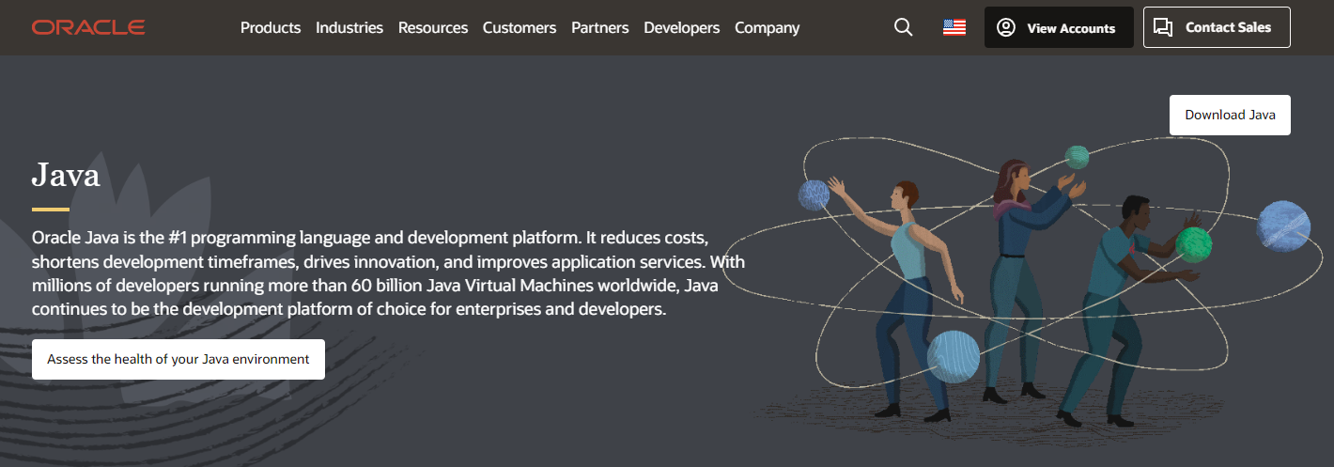
Java 설치 및 실습
JDK 설치
https://www.oracle.com/java/

Slide 11
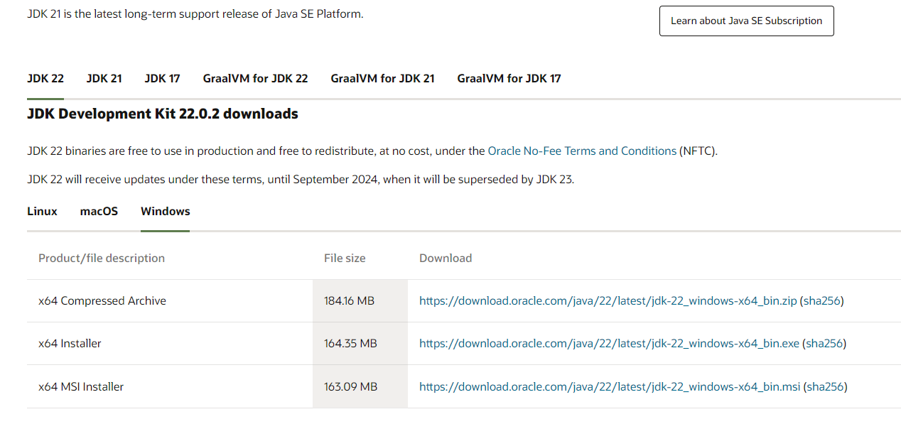
Java 설치 및 실습
JDK 설치
* JAVA_HOME, PATH 설정

Slide 12
Java 설치 및 실습
package Ch01.Ch01_1;
public class Hello
{
public static void main(String[] args)
{
System.out.println("Hello Java");
}
}
바이트코드 파일이 위치한 패키지 선언
컴파일 : javac 파일명.java
실행 : java 실행할 클래스

Slide 13

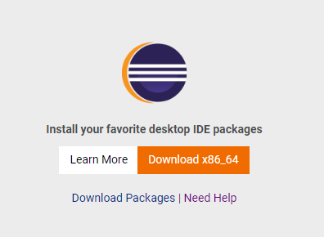
이클립스 설치
www.eclipse.org

Slide 14
코드 용어 및 주석
패키지 선언
클래스명 == 소스파일명
대소문자 구분
main 메소드 ➔ public static void main(String[] args)
행, 범위, 도규먼트 주석 확인
// /* */ /** */
문장 종료 세미콜론 사용 (;)

Slide 15
Section End !!
Thanks.

